Slide 1
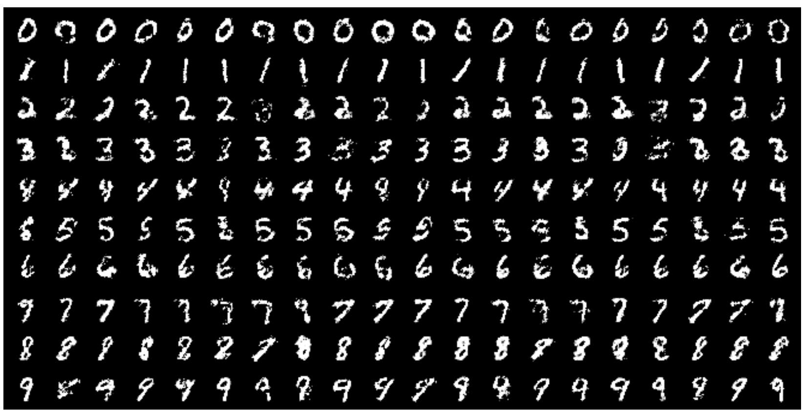

Slide 2
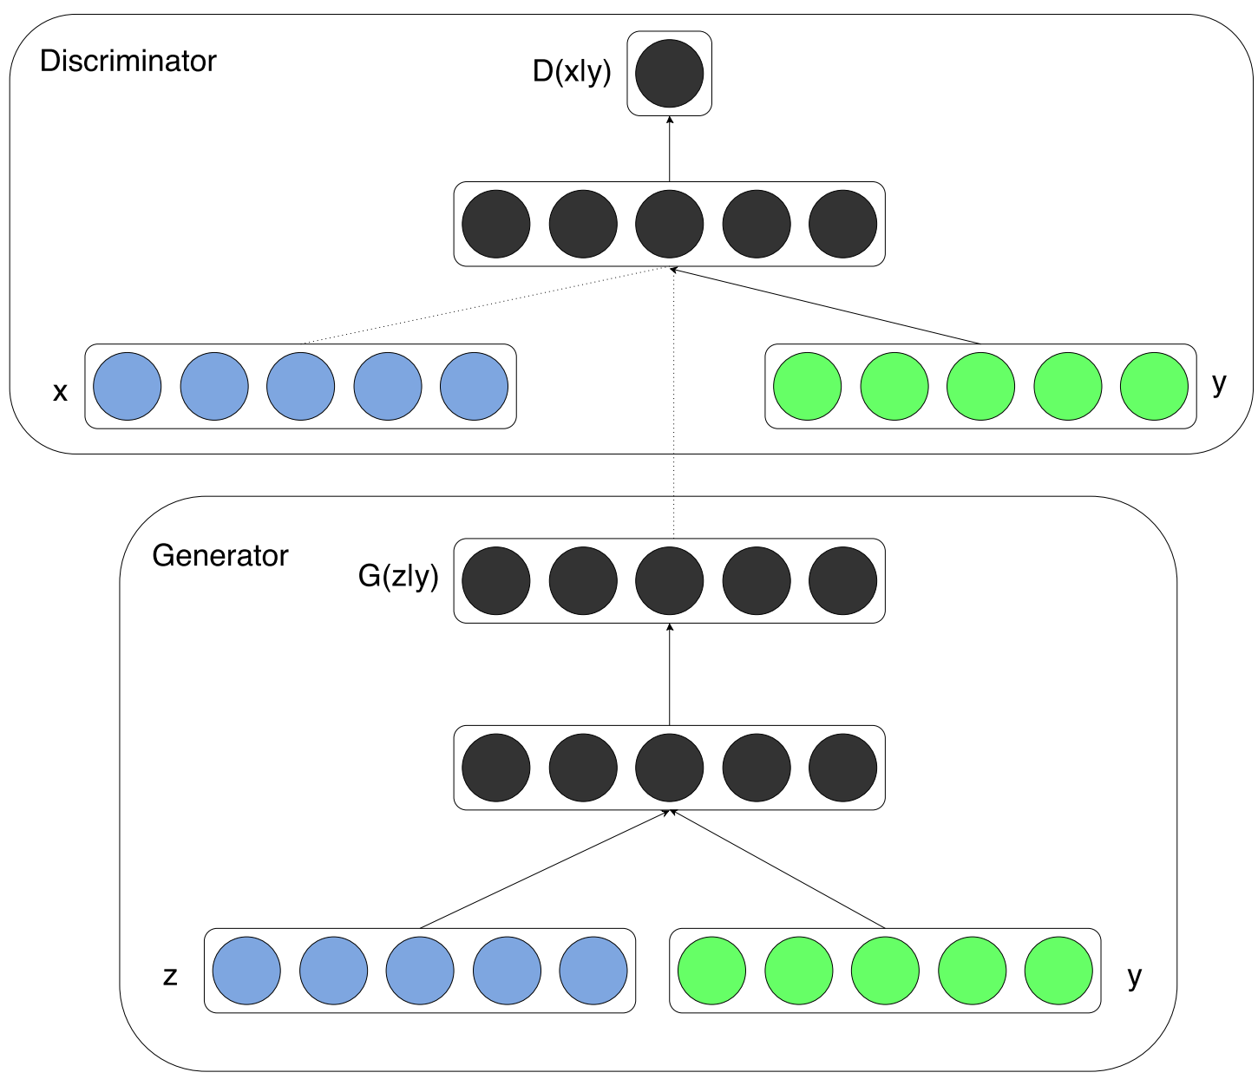

Slide 3
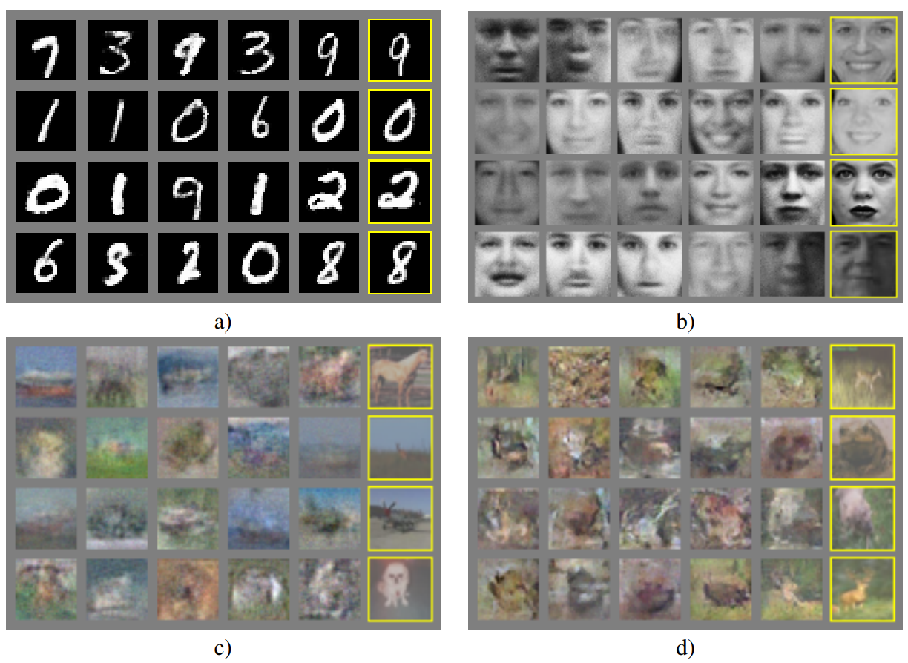
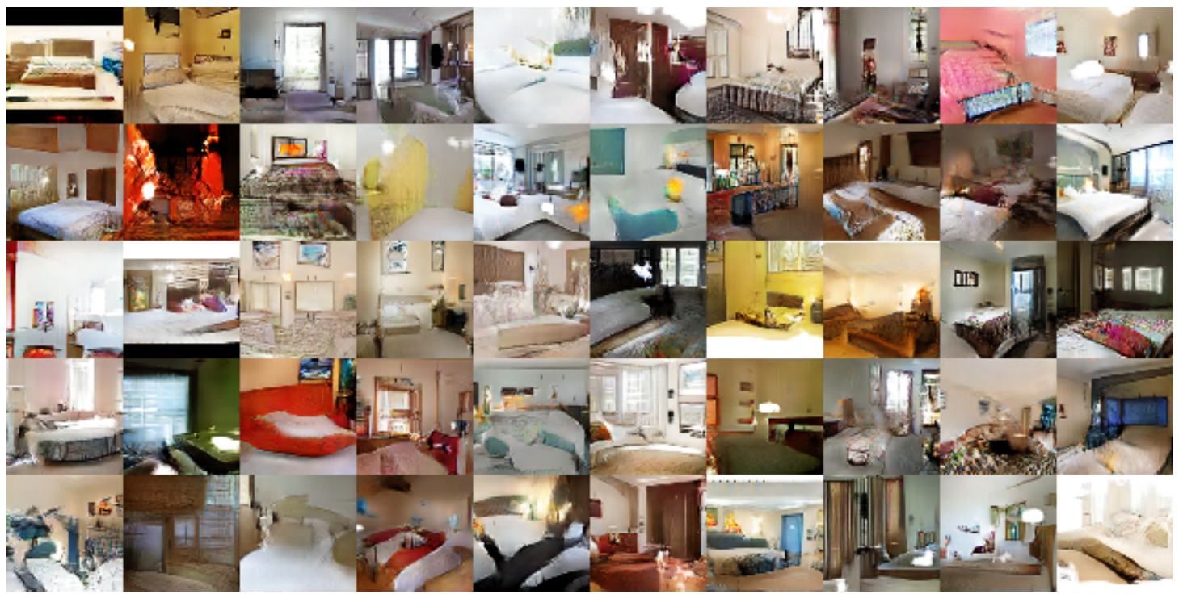
GANs
DCGAN

Slide 4

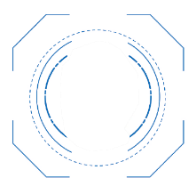
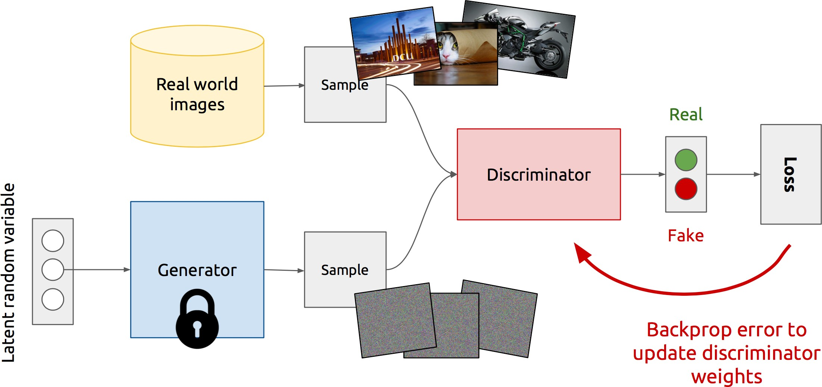
Presentation
1
GANs Review
Notes:
GAN最重要同时也是在机制上最有意思的地方就是它“对抗”训练的这种方式。这种训练是以一种交替迭代的方式进行的。判别器本质上是一个二分类器，没有什么特殊的地方。它就是以真实样本和生成的样本作为输入，输出分类结果，最后计算一个分类loss，其实就是cross entropy。最后提一点，在更新判别器参数的时候，生成器的参数保持不变，在pytorch编程上他们实际上是两个optimizer，这里调用的是判别器对应的optimizer的step函数。

Slide 5
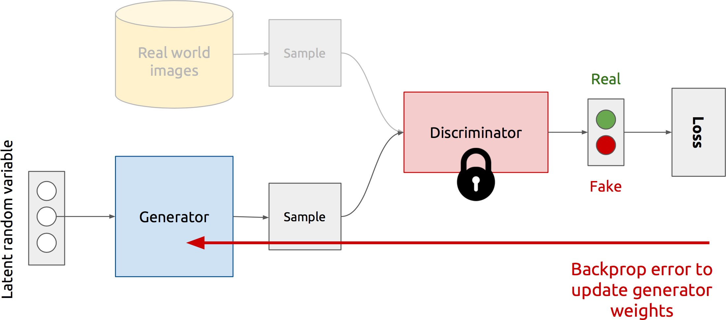
Presentation
1
GANs Review
Notes:
接下来要训练生成器，这里有一点不同：这里的labels要定成real，因为你想让判别器最终输出real。 然后以相类似的方式来更新这个判别器的参数。

